Slide 1

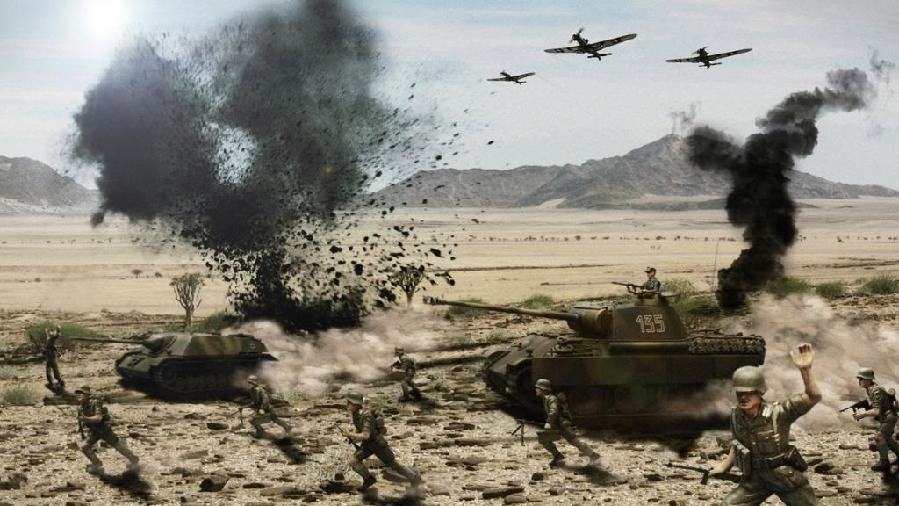
Proiect realizat de Munteanu Robert
Suprapopularea,
un motiv pentru al treilea război mondial
Colegiul Tehnic Lațcu Vodă Siret

Slide 2
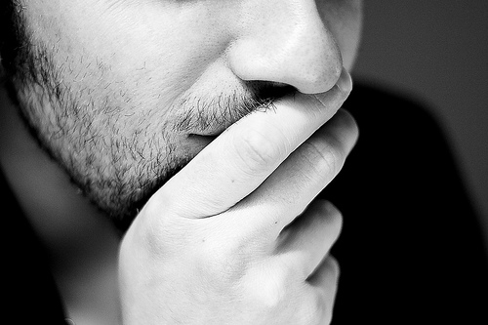
„Nu numărul de oameni de pe planetă este problema, ci modul în care aceștia se folosesc de natură. Lumea are suficiente resurse pentru a satisface nevoile fiecăruia dintre noi, însă nu suficiente pentru a satisface lăcomia noastră”, a declarat BBC, citând din Gandhi.

Slide 3
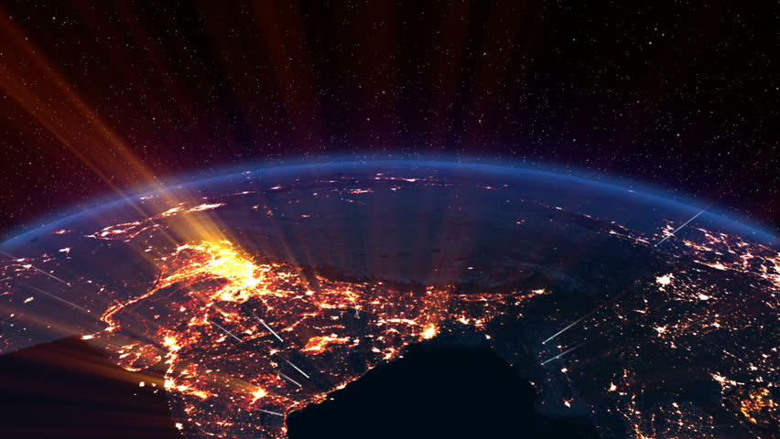
Populaţia globului a urcat la 6,2 miliarde în 2002, cu aproape 80 de milioane (sau 1,3%) mai mult decât în 2001. Ratele de creştere a populaţiei a înregistrat o evoluţie vertiginoasă după al doilea război mondial, pe măsură ce s-a îmbunătăţit îngrijirea sănătăţii şi a scăzut rată deceselor.

Slide 4
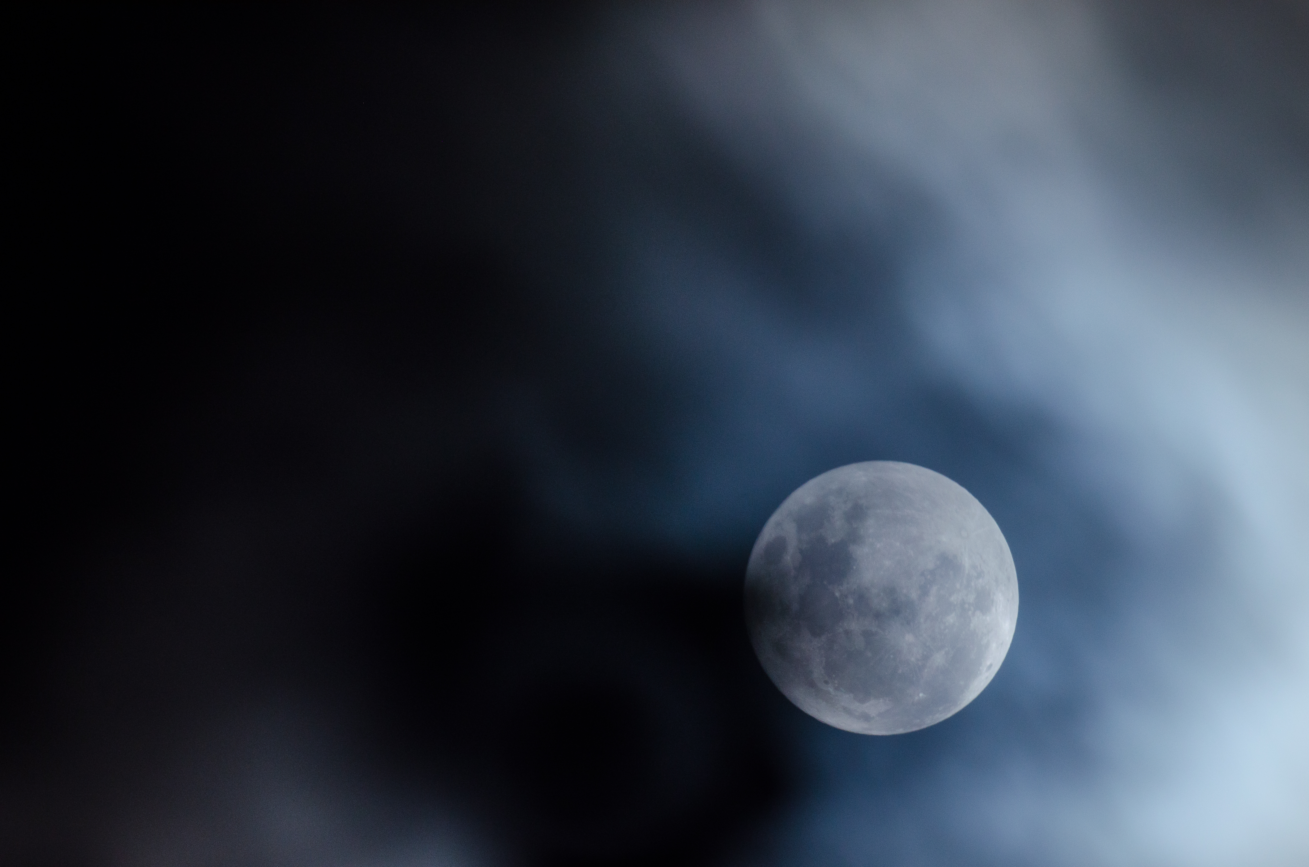
Creşterea explozivă a populaţiei poate fi apreciată şi prin gradientul de timp pentru o mărime de un milliard de locuitori, astfel: – trecerea de la 1-2 miliarde în 100 ani (1830-1930), – trecerea de la 2-3 miliarde în 30 ani (1930-1960), – trecerea de la 3-4 miliarde în 15 ani (1960-1975), – trecerea de al 4-5 miliarde în 13 ani (1975-1988), – trecerea de la 5-6 miliarde în 11 ani (1988-2000).

Slide 5
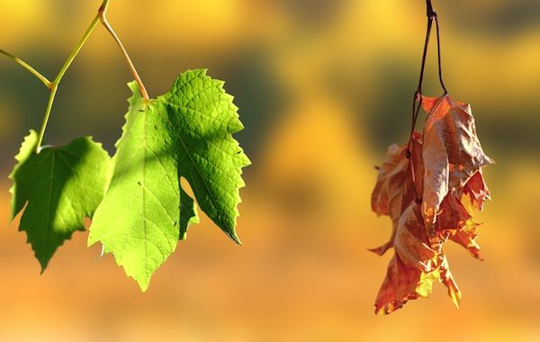
Rată creşterii este rezultatul a doi factori: numărul de naşteri pe an şi numărul de decese pe an.

Slide 6
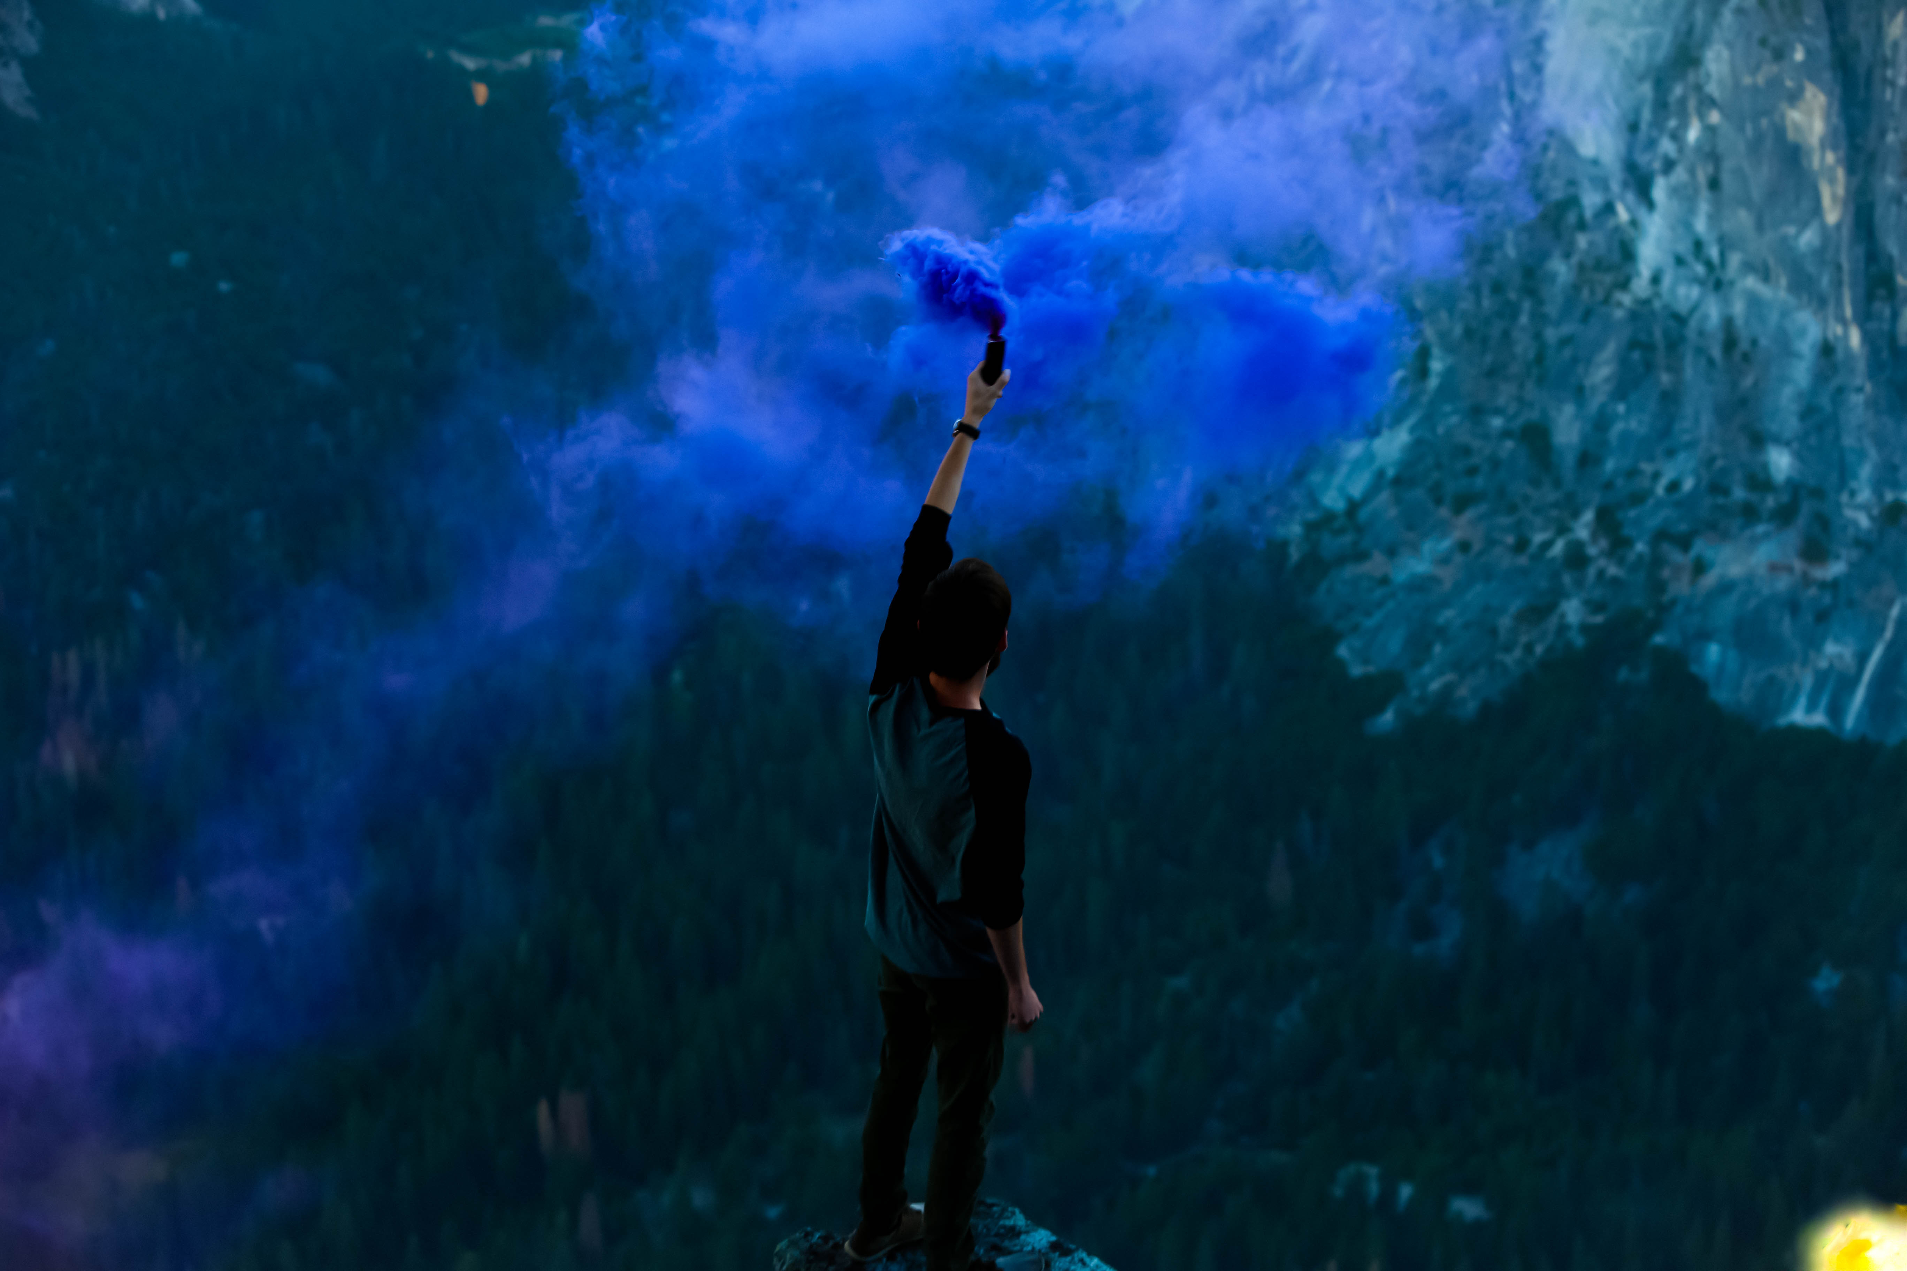
Un alt factor este durata medie de viaţă a locuitorilor. Dacă ea este în creştere, va avea loc o “aglomerare” a populaţiei, căci chiar dacă rata natalităţii sau a mortalităţii sunt egale, lungimea vieţii medii a unei persoane face că numărul total al locuitorilor să fie mai mare.

Slide 7
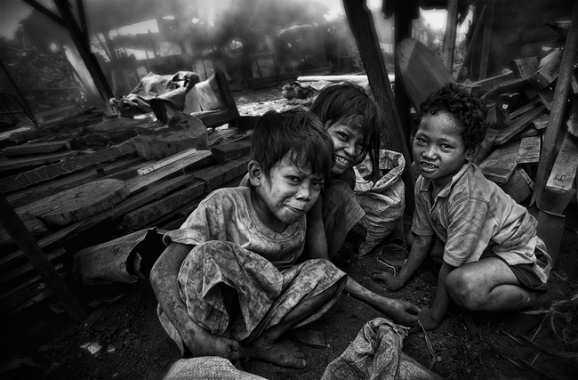
Următoarele date ne dau o imagine despre efectele războiului şi persecuţiei asupra copiilor în deceniul 1980-1990 (după aprecierile statistice ale UNICEF): - peste 1,5 milioane de copii au murit în anii '80 în războaie - 12 milioane de copii şi-au pierdut căminele - 5 milioane de copii trăiesc în lagăre de refugiaţi - 4 milioane de copii suferă în urmă infirmităţilor provocate de război - 200 000 de copii sub 18 ani au luptat în război, că soldaţi.

Slide 8
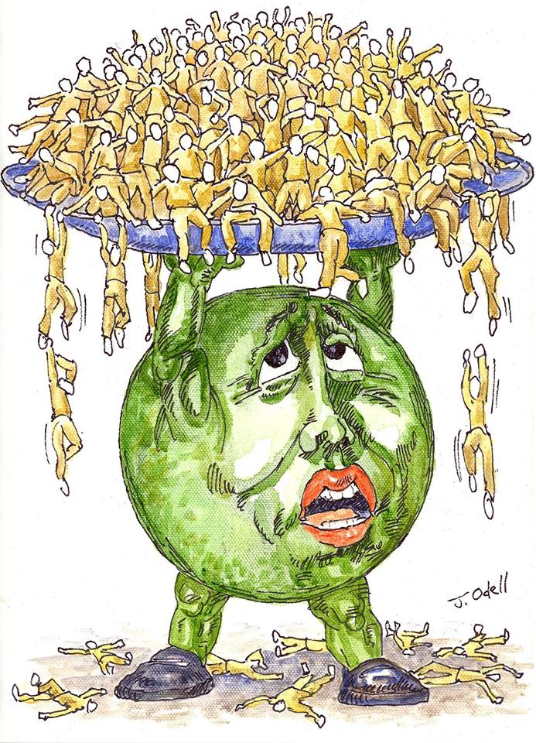
Atunci când populaţia creşte primul şi cel mai mare risc este legat de resursele consumate, multe dintre acestea fiind unele care nu se pot regenera. De la defrişări ale pădurilor, la pescuitul sau vânatul ilegal, minerit, până la o posibilă criză alimentară, toate sunt efecte care distrug ecosistemul natural, balanţă ce ne asigura, în cele din urmă, viaţă.

Slide 9
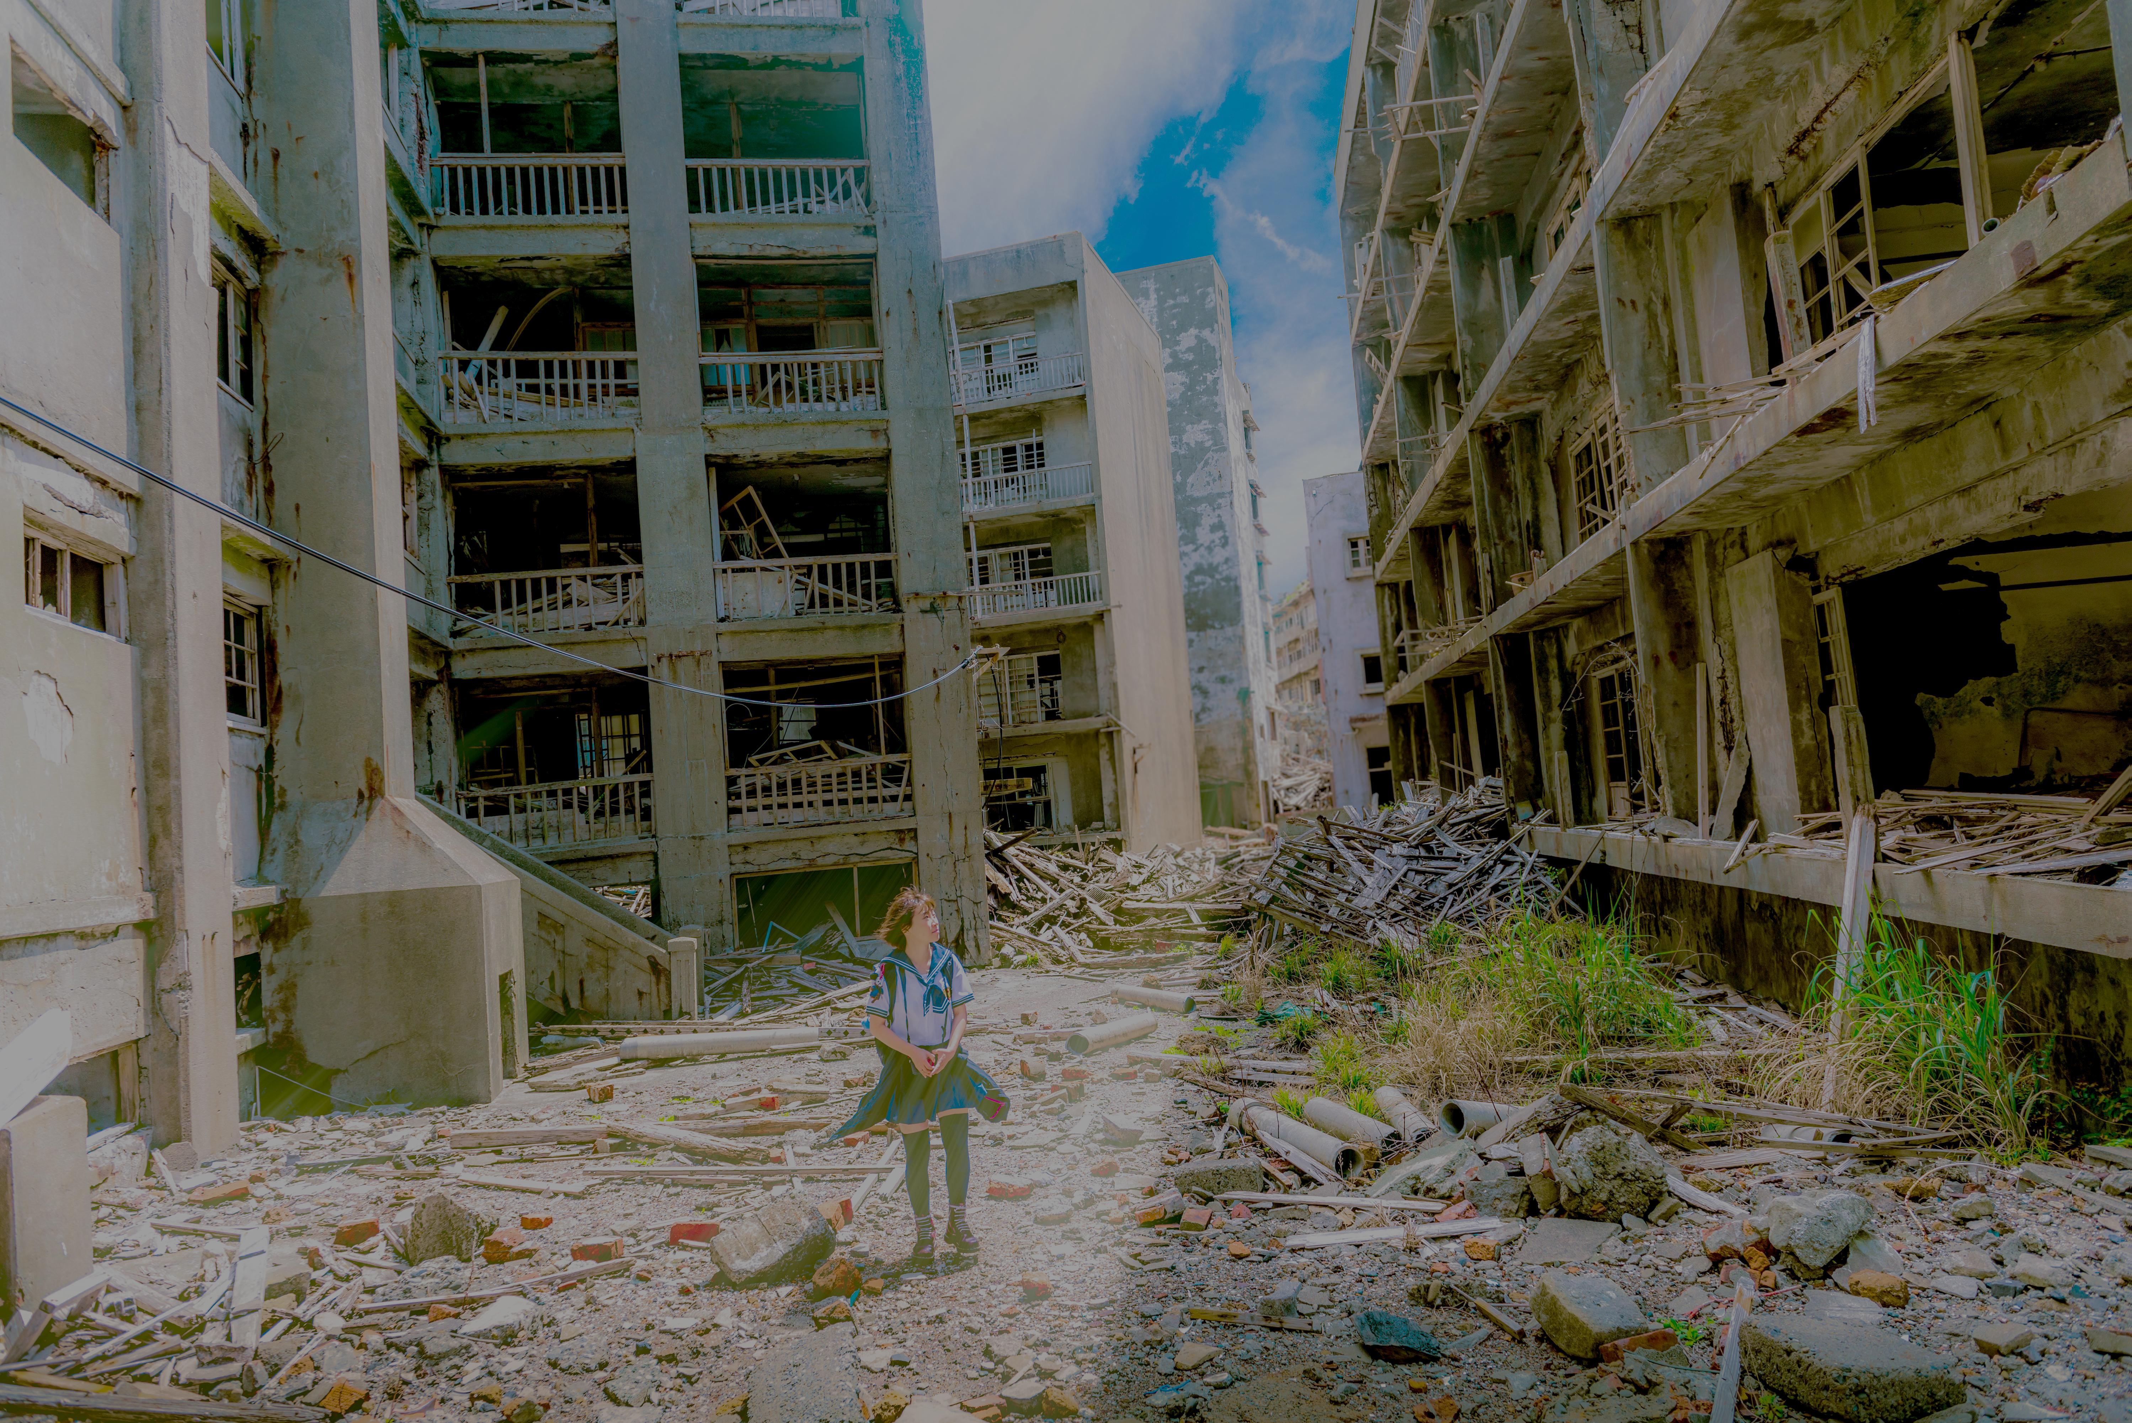
Suprapopularea este o amenințare pentru supraviețuirea omenirii, iar dacă nu se poate controla acest lucru, atunci efectele vor fi unele care vor distruge mediul înconjurător, ce este echivalentul vieții. Mai mult decât atât, există riscul unei crize alimentare, lucru care va conduce la mari probleme în toate domeniile vieții.

Slide 10
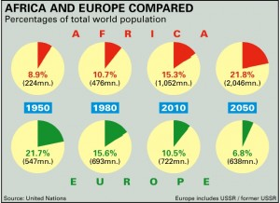
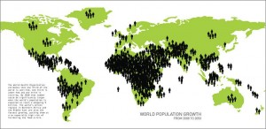
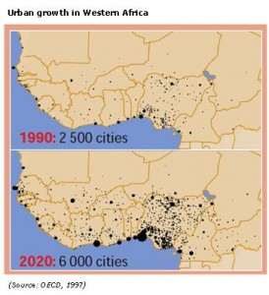
Fig.2
Fig.1
Fig.3
Organizația Națiunilor Unite (ONU) anunța oficial că suntem peste 7 miliarde de oameni pe planetă,mai precis 7,2 miliarde și ca populația o să ajungă la 8,1 miliarde până în 2025, cea mai mare creștere având loc în regiunile în curs de dezvoltare, așa cum sunt țările din Africa (figurile de mai sus).

Slide 11
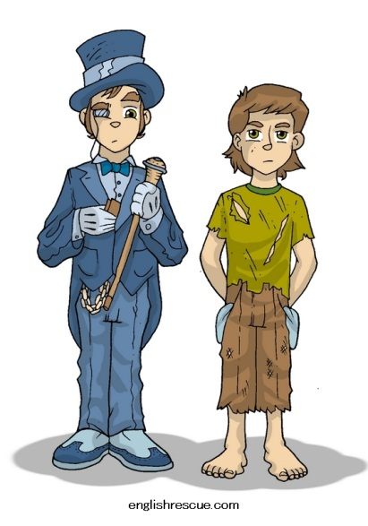
Pe lângă problemele de mediu, o serie de alte probleme ce rezultă din creşterea numărului de locuitori sunt: analfabetismul, şomajul, discrepanţa majoră între ţările cu populaţie malnutrita şi cea cu populaţie obeză , distribuţia inechitabilă a resurselor alimentare şi energetice.

Slide 12

Se pune întrebarea dacă planeta va mai putea suporta pe viitor creşteri ale populaţiei şi, dacă da, până la ce valoare.
Dacă nu,
atunci cum putem stopa această
creştere?

Slide 13
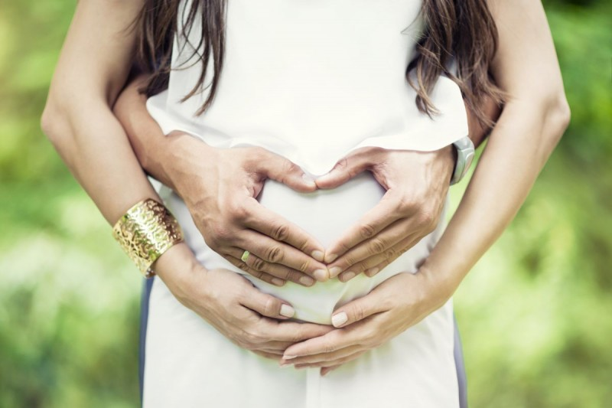
Cele mai multe opinii, împărtăşite chiar de liderii mondiali, sunt îndreptate spre factorul fertilitate.

Slide 14
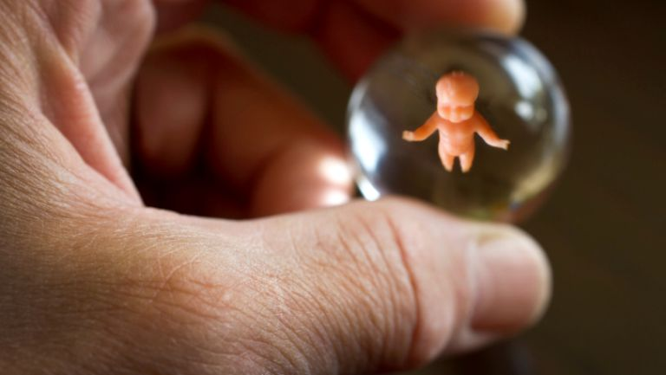
Se doreşte controlarea numărului de sarcini prin folosirea mijloacelor contraceptive sau se încurajează răspândirea avortului drept soluţie eficientă şi legală.

Slide 15
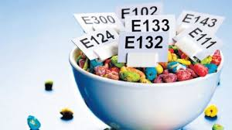
O altă opinie, mai neortodoxă, ar fi aceea a îmbolnăvirii populaţiei cu tot felul de virusuri, boli, epidemii, vaccinuri şi prin introducerea în alimentaţie a aditivilor cancerigeni.

Slide 16
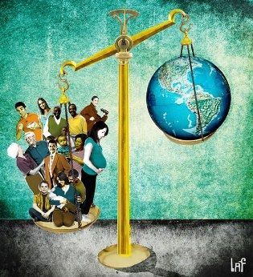
Cu toate că sunt destule probleme în lume totuşi cele mai
mari probleme sunt cauzate de oameni. În lăcomia şi setea de putere aceştia pornesc adevărate războaie...

Slide 17
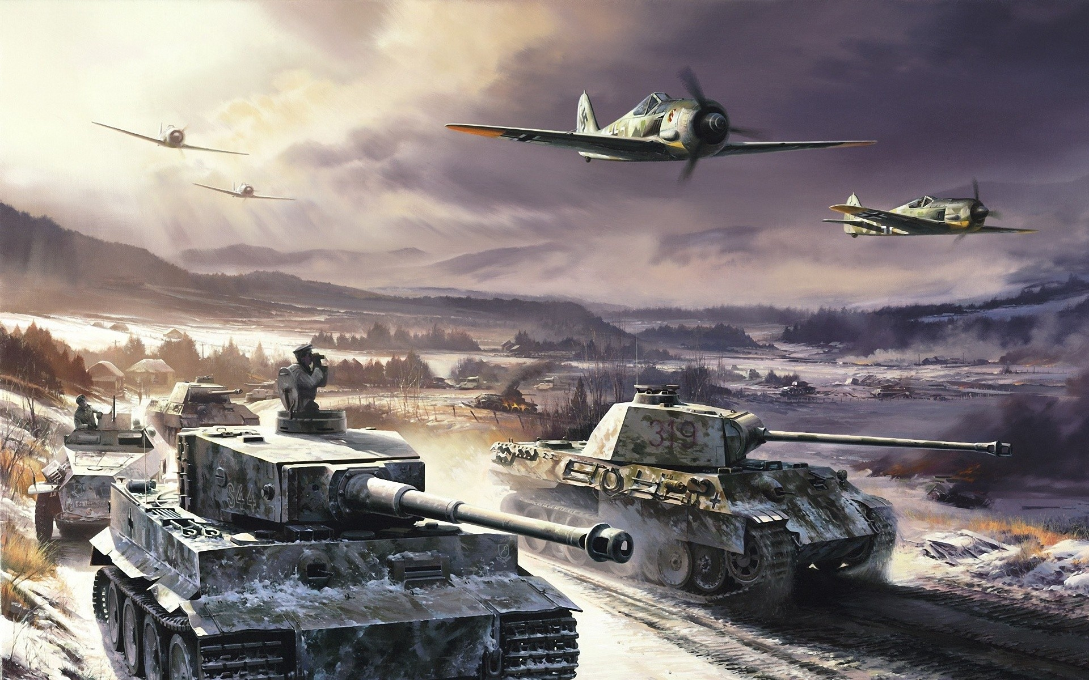
Războiul este un conflict militar sau nu, scurt sau de durata, între două sau mai multe grupuri, categorii sociale sau state, pentru realizarea unor interese financiare, etnice, teritoriale, economice şi politice.

Slide 18
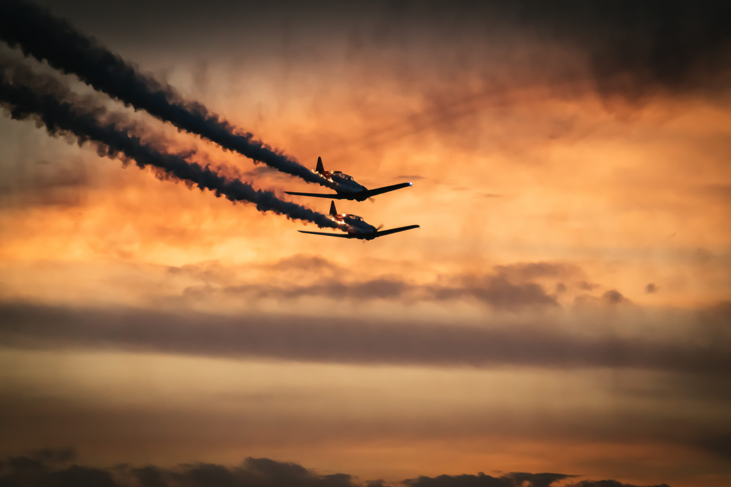
Omenirea a purtat războaie din mai multe motive mai mult sau mai puţin violente,războaie care au avut că scop ocuparea sau apărarea anumitor teritorii ori au pornit din anumite conflicte între naţiuni.

Slide 19
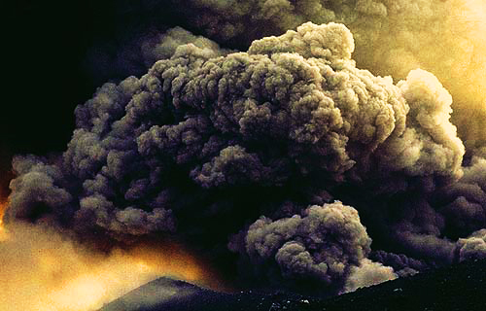
Războiul nuclear (sau războiul atomic) este un conflict militar sau o strategie politică în care sunt folosite arme nucleare. În comparaţie cu războiul convenţional, războiul nuclear este mult mai distructiv că rază şi grad de afectare.

Slide 20
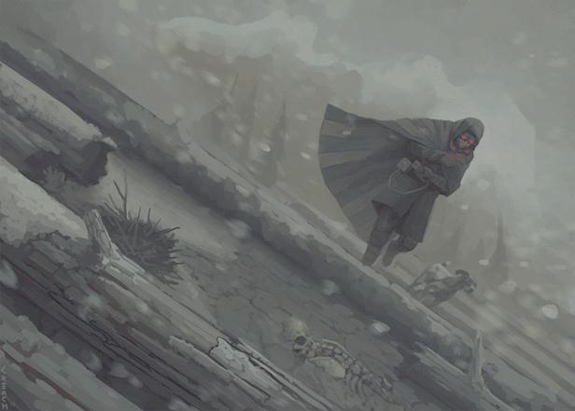
Mulţi cred că singurii care ar supraviețui unui război nuclear ar fi gândacii şi Chuck Norris însă exploziile nucleare ar distruge orice infrastructură necesară recuperării după un astfel de conflict:
căile de transport, spitalele, farmaciile, comunicaţiile etc.
Totul ar zace într-un ocean de moloz.

Slide 21
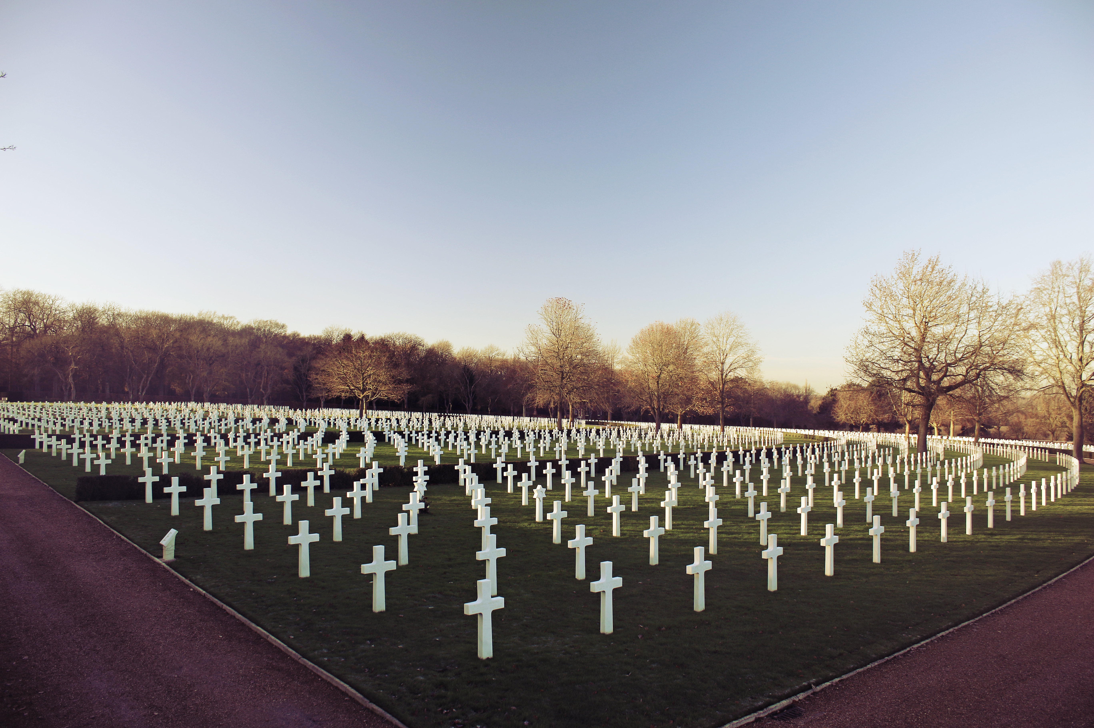
Ei bine,în primul rând, o singură explozie nucleară ar putea şterge de pe hartă un oraş de dimensiuni medii şi ar ucide instant sute de mii de oameni.

Slide 22
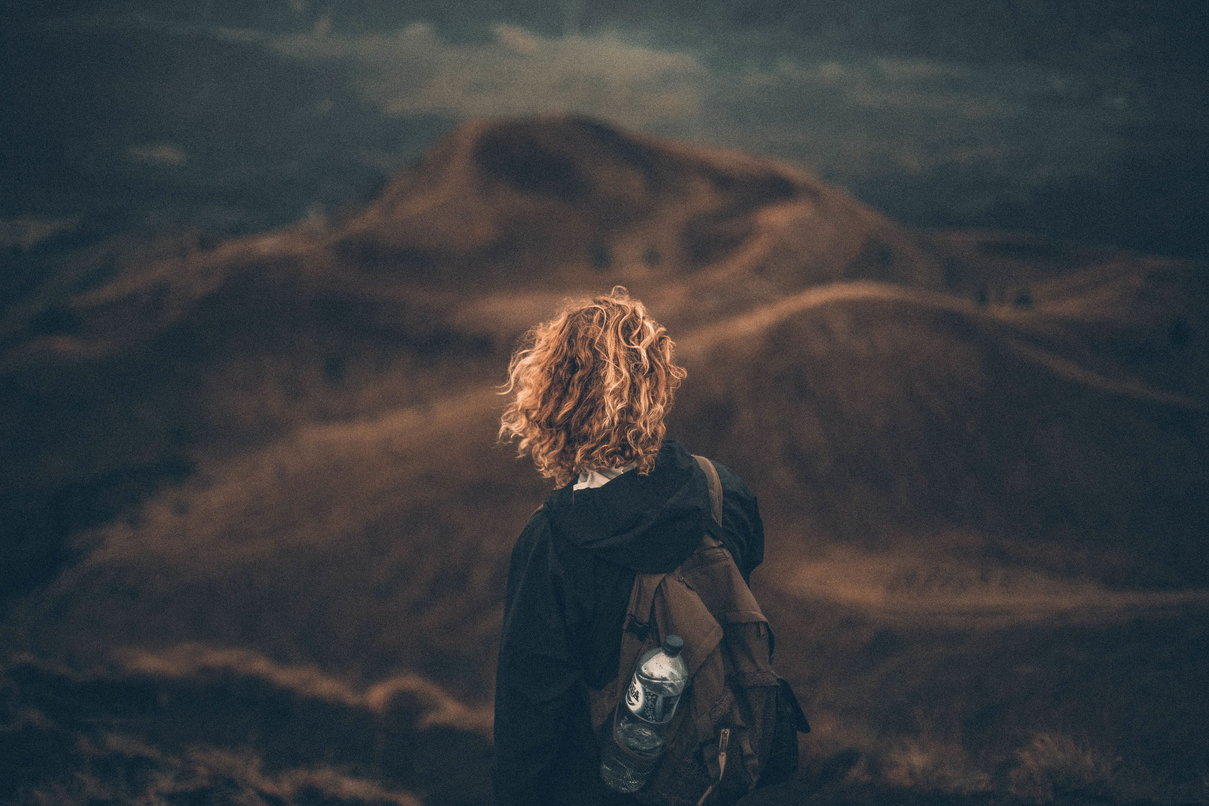
În al doilea rând,supravieţuitorii acestei catastrofe ar fi răriţi în mod evident datorită radiaţiilor, ploilor acide şi a altor consecinţe a unui război nuclear.

Slide 23
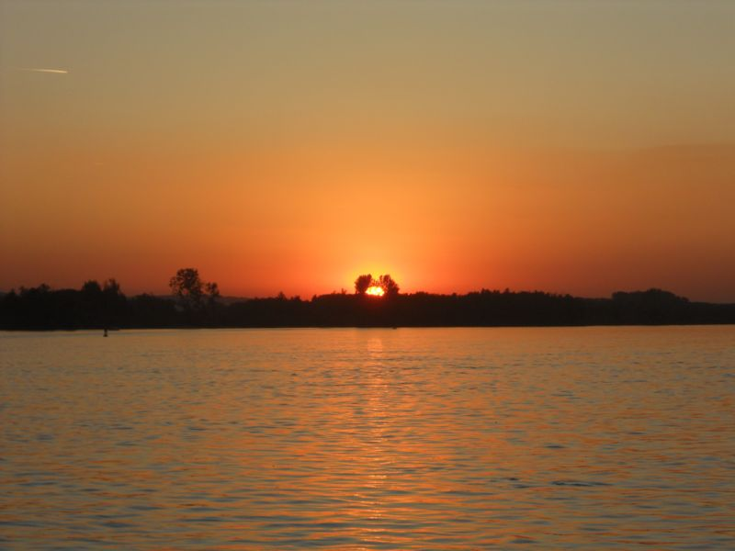
Acestea fiind spuse,suprapopularea planetei chiar ar putea deveni motivul pentru un al treilea război mondial.
De aceea este necesară menţinerea păcii pe pământ,dar mai ales avem nevoie de noi surse neepuizabile de hrană,energie,etc.

Slide 24
Resurse
http://www.pleteriu.ro/
http://www.jurnaluldeafaceri.ro
https://unsplash.com/ (majoritatea imaginilor)
https://maimulteparcuri.wordpress.com/2012/09/02/suprapopularea-terrei-o-problema-socio-economica-a-lumii-contemporane/
https://ro.wikipedia.org/wiki/Pagina_principal%C4%83
Fundal sonor
https://www.youtube.com/watch?v=aWIE0PX1uXk

